Slide 1

T O R N A N D O O S A U D Á V E L A C E S S Í V E L
BROTINHOS DA MÃE TERRA
KEVIN | THIELE | VINICIUS | MURILO

Slide 2
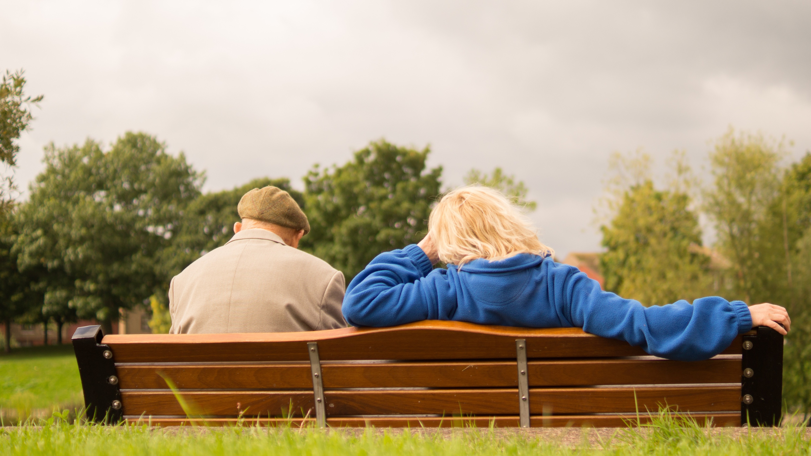
N O S S A P E R S O N A
BROTINHOS DA MÃE TERRA
KEVIN | THIELE | VINICIUS | MURILO

Slide 3
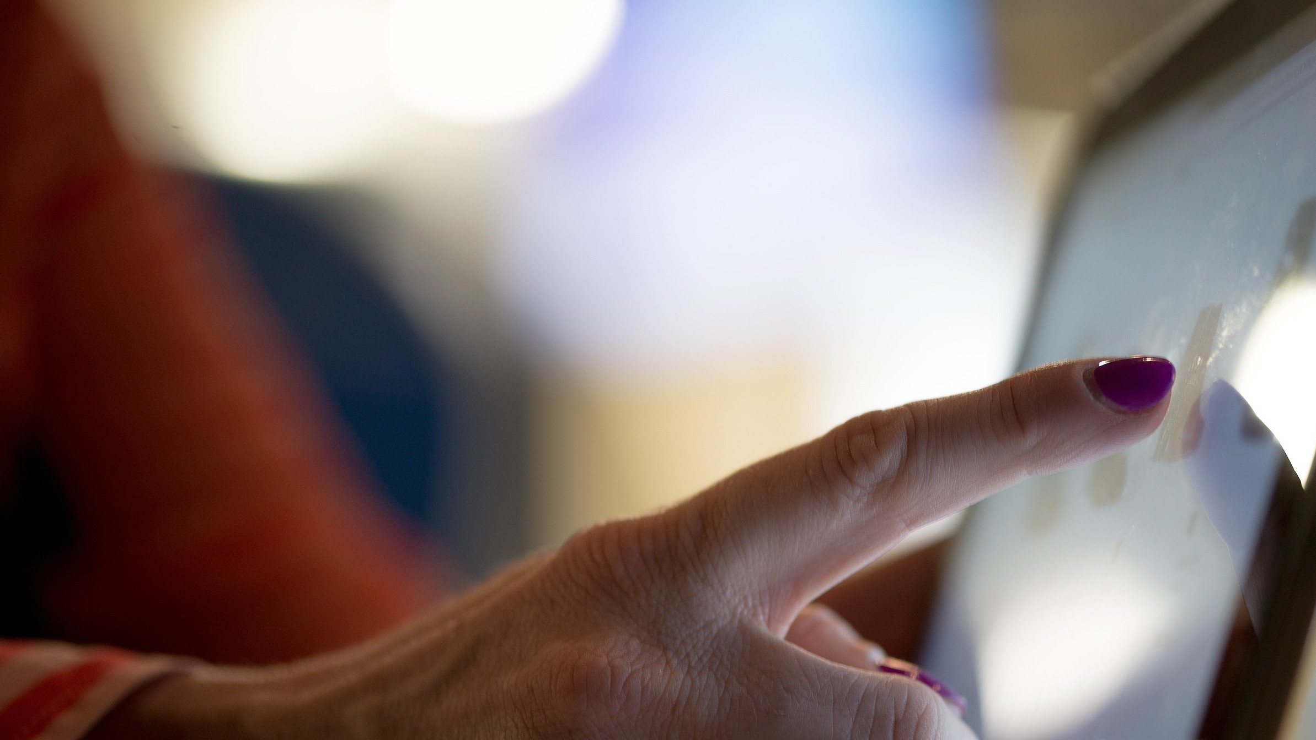
S O L U Ç Ã O
BROTINHOS DA MÃE TERRA
KEVIN | THIELE | VINICIUS | MURILO

Slide 4


Slide 5
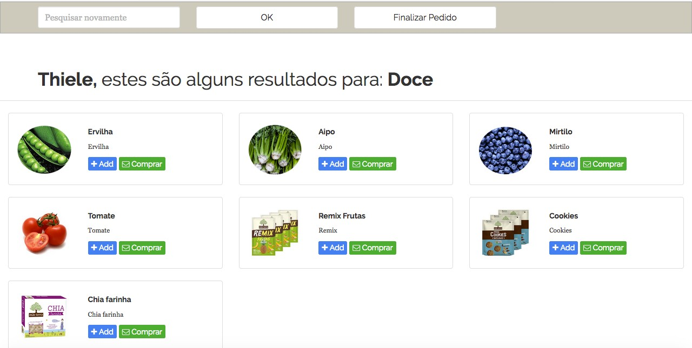

Slide 6
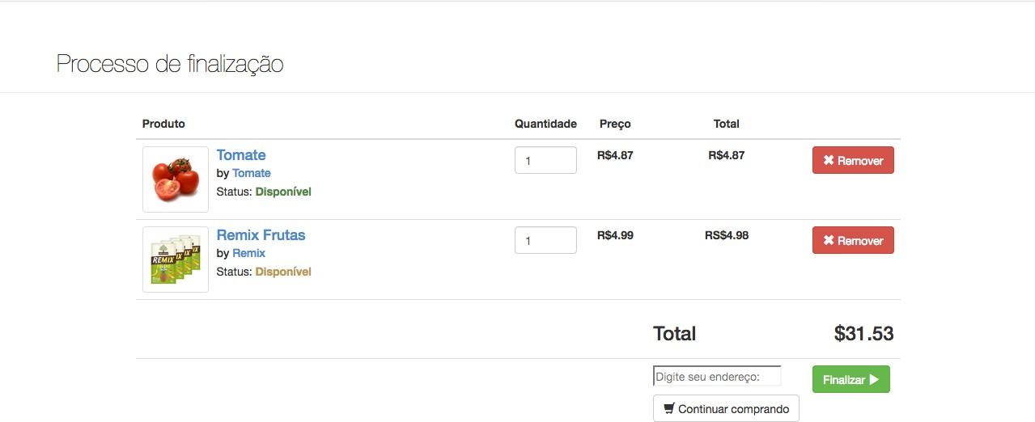

Slide 7
O B R I G A D O !
BROTINHOS DA MÃE TERRA
KEVIN | THIELE | VINICIUS | MURILO

